Slide 1

סדר ראש השנה
בית ספר "ישורון"
Notes:
‹#›

Slide 2

"סימנא מילתא היא"
“אמר אביי השתא דאמרת סימנא מילתא היא יהא רגיל איניש למחזי ריש שתא [קרא ורוביא כרתי סלקא ותמרי”
המשותף ל"סימנים" הוא הרמז אותו הם מבטאים בטעמם או בשמם. רמז לשנה טובה יותר ומתוקה יותר. רמז לשאיפה שלנו לְהתעלוּת, ולַתקווה שאנו נושאים לשנת שלום ונחת. רמז הבא לידי ביטוי באמירת ה"יהי רצון" הנסמכת לאכילת כל אחד ואחד מן ה"סימנים".
Notes:
‹#›

Slide 3


תמר
יהי רצון מלפניך ה' אלוקינו ואלוקי אבותינו שייתמו אויבינו ושונאינו וכל מבקשי רעתנו.
ברוך אתה ה' אלוקינו מלך העולם בורא פרי העץ.
נמשלו ישראל לתמר: התמר הזה אין בו לא עקומים ולא סיקוסים וצלו רחוק. תמרה זו אין בה פסלת אלא תמרים לאכילה, לולבין להילול, חריות לסיכוך, סיבים לחבלים, סנסנים לכברה, שפעת קורית לקרות בהם את הבית (בראשית רבה מ"א).
Notes:
‹#›

Slide 4
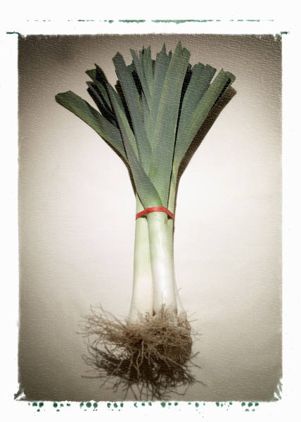

כרתי (כרישה, לוף)
הכרתי נראה כמו בצל גדול.
יהי רצון מלפניך ה' אלוקינו ואלוקי אבותינו שייכרתו אויבינו ושונאינו וכל מבקשי רעתנו."
Notes:
‹#›

Slide 5

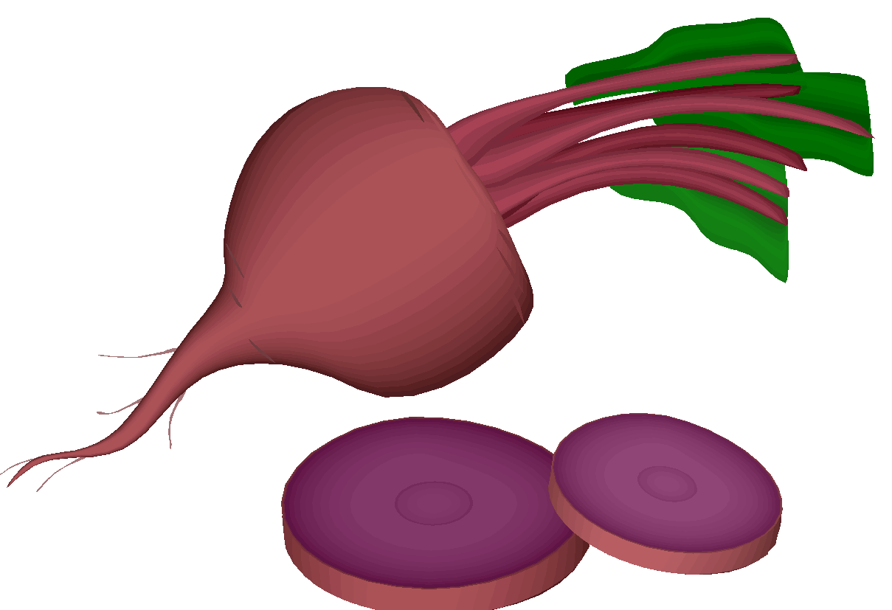
סילקא
" יהי רצון מלפניך ה' אלוקינו ואלוקי אבותינו שיסתלקו אויבינו ושונאינו וכל מבקשי רעתנו."
Notes:
‹#›

Slide 6
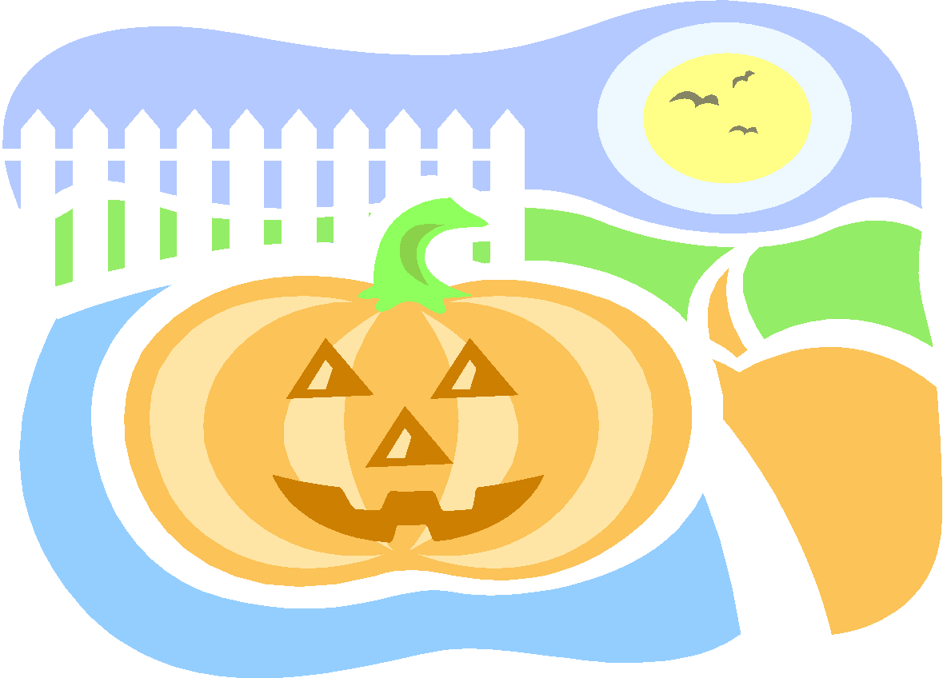

קרא (מין דלעת)
" יהי רצון מלפניך ה' אלוקינו ואלוקי אבותינו שתקרע רוע גזר דיננו, ויקראו לפניך זכיותינו."

Slide 7
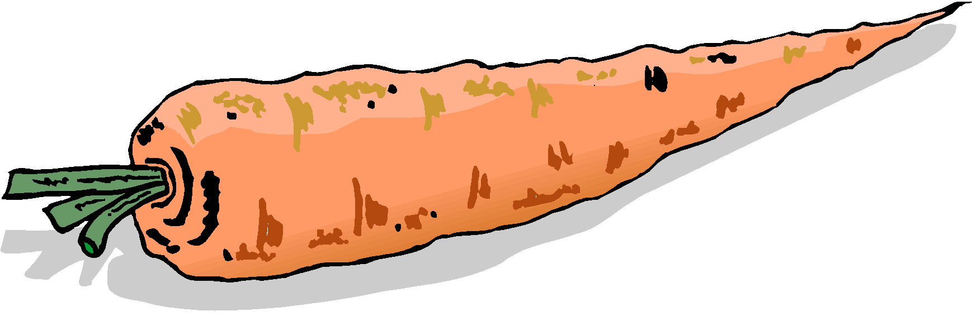


גזר
יהי רצון מלפניך ה' אלוקינו ואלוקי אבותינו שתגזור עלינו גזירות טובות."
Notes:
‹#›

Slide 8
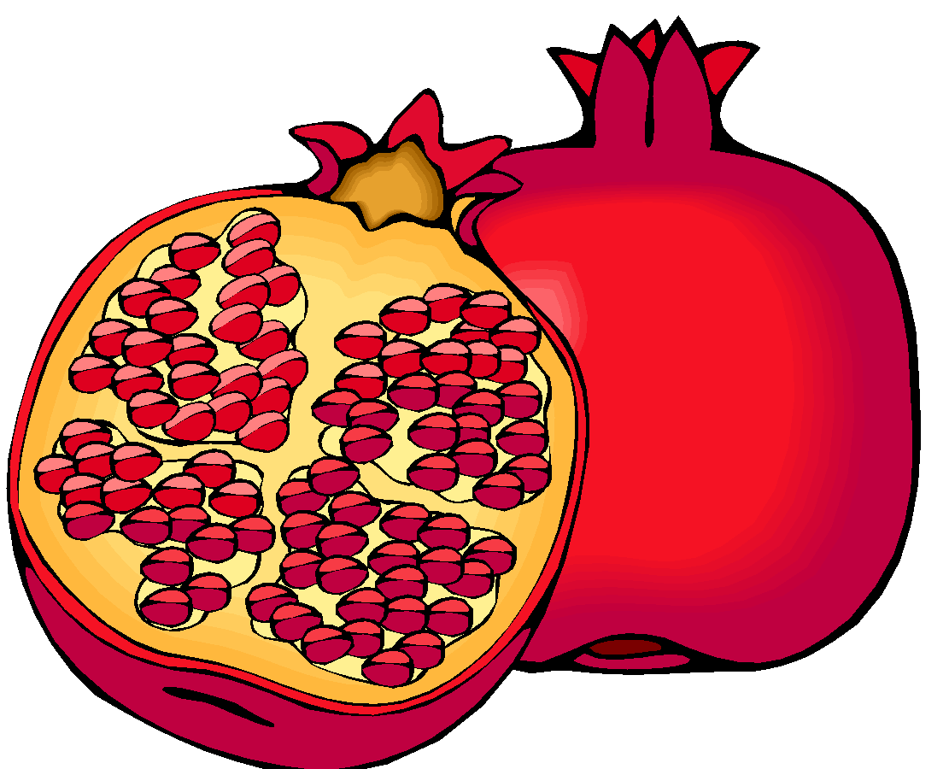


רימון
" יהי רצון מלפניך ה' אלוקינו ואלוקי אבותינו שנהיה מלאים מצוות כרימון."
או
" יהי רצון מלפניך ה' אלוקינו ואלוקי אבותינו שירבו זכויותינו כרימון."
רבי מאיר: "רימון מצא, תוכו אכל, קליפתו זרק" (חגיגה ט"ו, ע"ב).

Slide 9


תפוח בדבש
" יהי רצון מלפניך ה' אלוקינו ואלוקי אבותינו שתתחדש עלינו שנה טובה ומתוקה."
מי שמתחיל בתפוח מברך עליו קודם ברכת "בורא פרי העץ".
טובלים בדבש ו... מממ...
יש שנוהגים לבשל את התפוח במי סוכר ולהכין לפתן.
Notes:
‹#›

Slide 10




ראש של דג
" יהי רצון מלפניך ה' אלוקינו ואלוקי אבותינו שנהיה לראש ולא לזנב."
Notes:
‹#›

Slide 11


בית הספר "ישורון" מאחל לכם ולבני משפחתכם שנה טובה

